Slide 1
Flask를 이용하여 쇼핑몰 페이지 만들기-1
User 기본 화면 만들어보기
목차
Directory 구조 잡기
Templates 설계
API 설계
CSS 추가

Slide 2
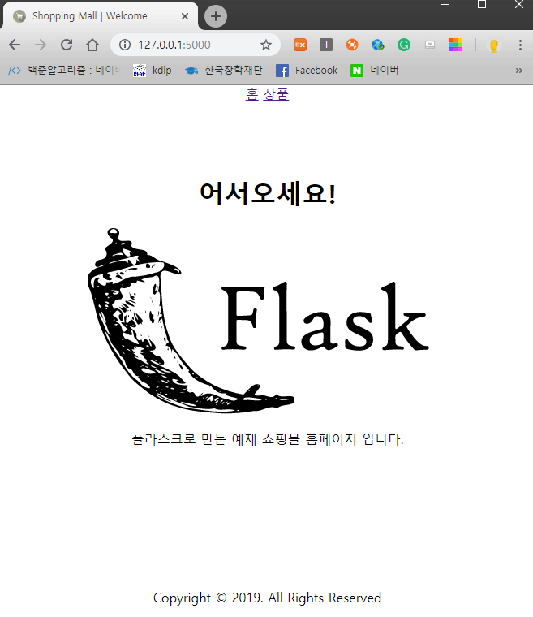
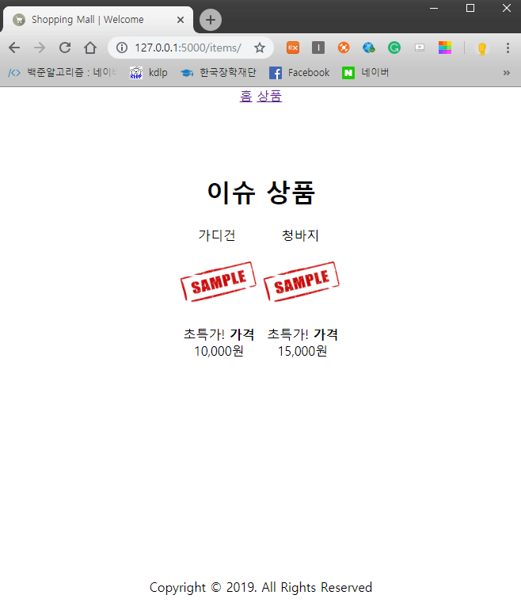
만들어볼 화면

Slide 3
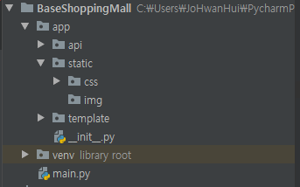
Directory 구조 잡기
1. 다음과 같이 구조 설정
app
api
static
img
css
template
__init.py__
venv
- main.py

Slide 4
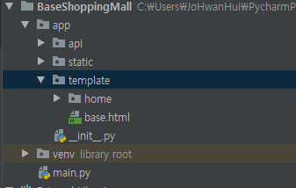
Templates 설계
1. Template에 base.html, home 폴더 추가
2. base.html 수정
<!DOCTYPE html> <html lang="en"> <head> <title> Shopping Mall | {{ title }} </title> <link href="{{ url_for('static', filename='css/style.css') }}" rel="stylesheet"> <link rel="shortcut icon" href="{{ url_for('static', filename='img/favicon.ico') }}"> </head> <body> <div id="wrapper"> <div id="header"> <a href="{{ url_for('home.homepage') }}">홈</a> <a href="{{ url_for('items.homepage') }}">상품</a> </div> {% block body %} {% endblock %} <div id="footer"> <p >Copyright &copy; 2019. All Rights Reserved</p> </div> </div> </body> </html>

Slide 5
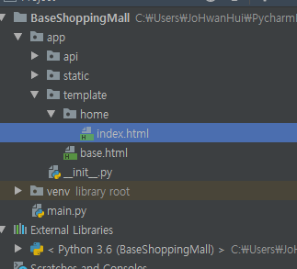
Templates 설계
1. template/home/index.html 추가
2. template/home/index.html 수정
{% extends "base.html" %} {% block body %} <div id="container"> <h1>어서오세요!</h1> <img src="{{ url_for('static', filename='img/main.png') }}"> <br> 플라스크로 만든 예제 쇼핑몰 홈페이지 입니다. </div> {% endblock %}

Slide 6
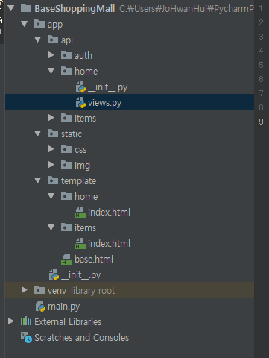
API 설계
1. 다음과 같이 폴더, 파일 구성
2. app/api/__init__ .py
from flask import Blueprint home = Blueprint('home', __name__) from . import views
3. app/api/home/views .py
from flask import render_template from . import home @home.route('/') def homepage(): return render_template('/home/index.html', title="Welcome")

Slide 7
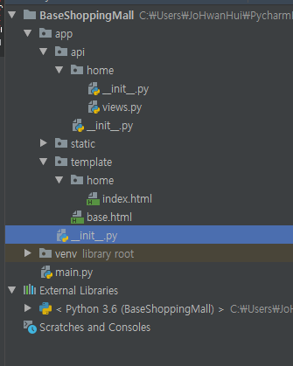
API 설계
1. app/__init__.py
from flask import Flask from app.api.home import home as home_blueprint def create_app(): app = Flask(__name__, template_folder='template', instance_relative_config=True) app.register_blueprint(home_blueprint) return app

Slide 8
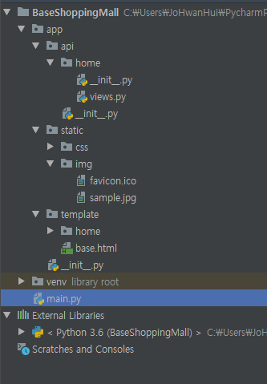
API 설계
1. main.py
from app import create_app app = create_app() if __name__ == '__main__': app.run()

Slide 9
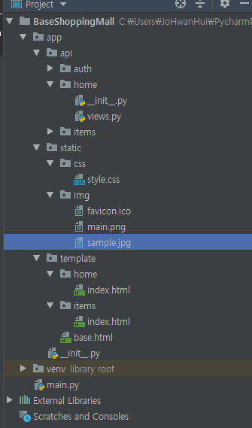


Sample 이미지 다운로드
1. app/static/img 폴더에 넣도록 하자.

Slide 10
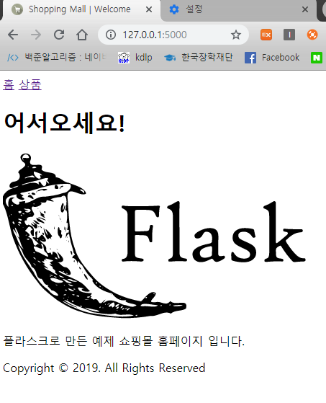
화면 확인!!

Slide 11
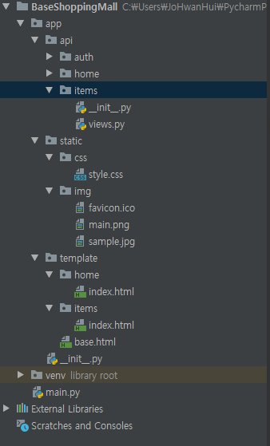
Items 생성
1. app/api/items 디렉토리 생성
from flask import Blueprint items = Blueprint('items', __name__) from . import views
from flask import render_template from . import items my_items = [ { "name": "가디건", "caption": "초특가!", "price": "10,000원", "url": "/static/img/sample.jpg", }, { "name": "청바지", "caption": "초특가!", "price": "15,000원", "url": "/static/img/sample.jpg", }, ] @items.route('/') def homepage(): print('aa') return render_template('/items/index.html', title="Welcome", items=my_items)

Slide 12
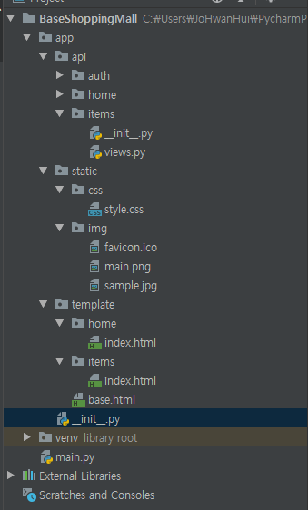
Items 생성
1. app/__init__.py 수정
from flask import Flask from app.api.home import home as home_blueprint from app.api.items import items as items_blueprint def create_app(): app = Flask(__name__, template_folder='template', instance_relative_config=True) app.register_blueprint(home_blueprint) app.register_blueprint(items_blueprint, url_prefix='/items') return app

Slide 13
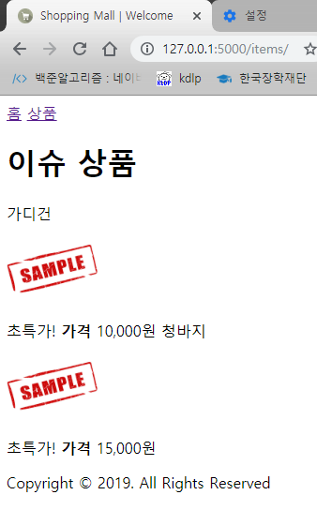
화면 확인!!

Slide 14
CSS 추가
1. app/static/css/style.css 추가
html, body { margin:0; padding:0; height:100%; } #wrapper { position:relative; min-height:100%; } #header { height:70px; text-align: center; } #container { padding:20px; text-align: center; } #container .item { width: 100px; height: 100px; display: inline-block; vertical-align: top; } #footer { position:absolute; text-align: center; bottom:0; width:100%; height:70px; }

Slide 15
화면 확인!!

